Slide 1
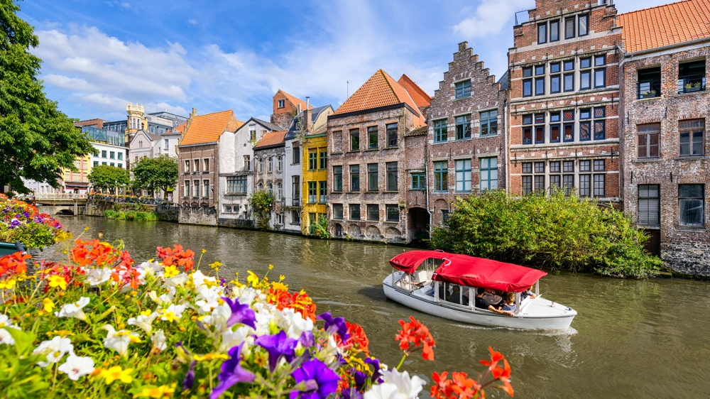
BELGIE
Tereza Kaprálová
Nikola Hrudová
9.B
Obr.1

Slide 2
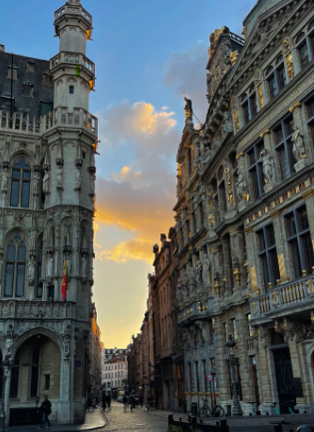
Základní informace o Belgii
Hlavní město - Brusel
Rozloha – 30530km2
Měna - euro
Úřední jazyky - Nizozemština, Francouzština, Němčina
Obr.2

Slide 3
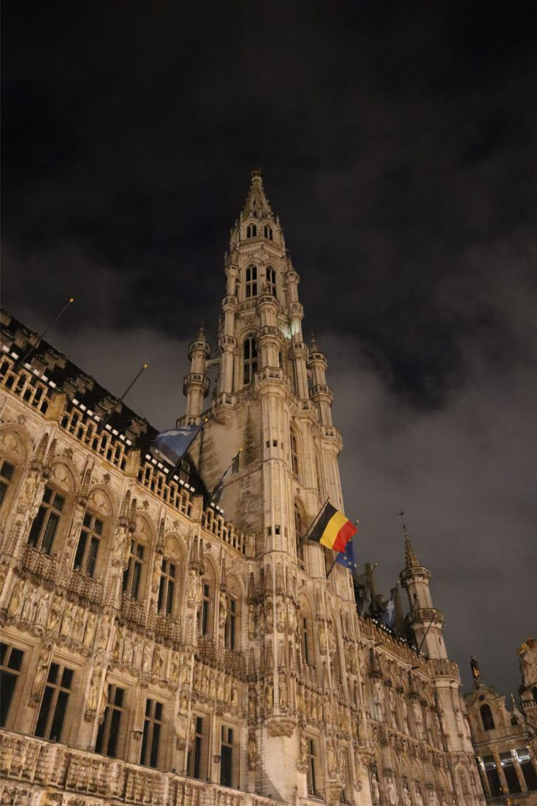
Státní zřízení a správa
Forma zřízení: Monarchie (mají krále)
Panovník: Filip Belgický
Premiér: Bart De Wever
Jsou členi EU, NATO, OSN
Obr.3

Slide 4
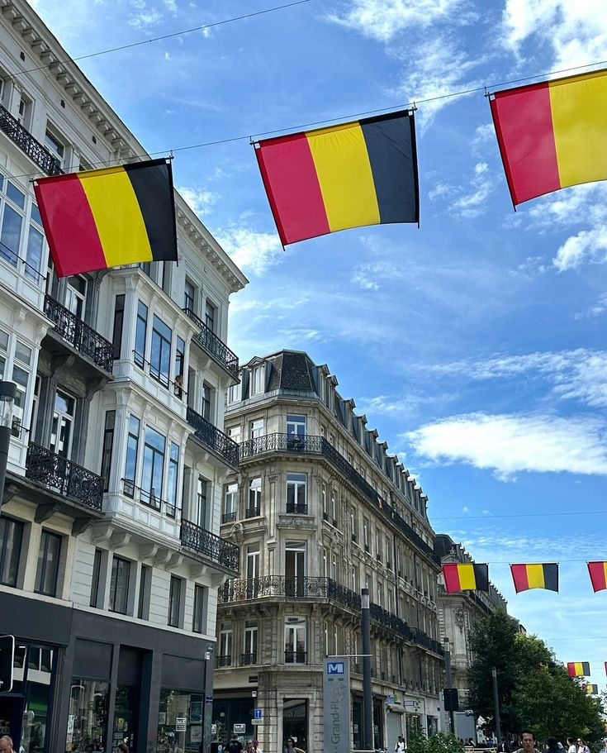
Základní slovíčka
Ahoj – Hoi
Dobrý den - Goedemorgen
Děkuji - Bedakt
Prosím - Alsjeblieft
Nashledanou – Doi

Slide 5
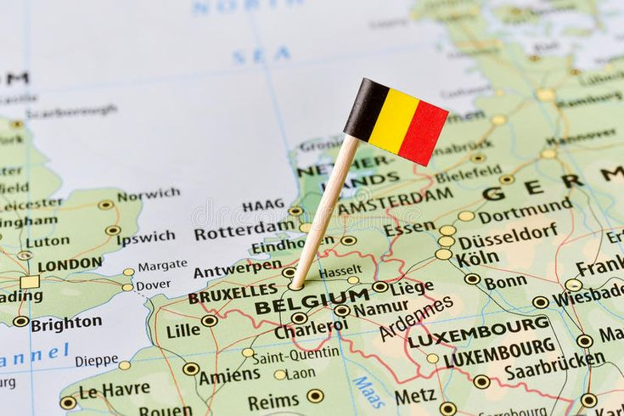
Zeměpisné údaje
Sousední státy, moře
Francie, Německo, Lucembursko, Nizozemsko, Severní moře
Nejvyšší hora
Signal De Botrange
Nejdelší řeka
Šelda
Podnebí:
Mírné oceánické podnebí
Obr. 4

Slide 6
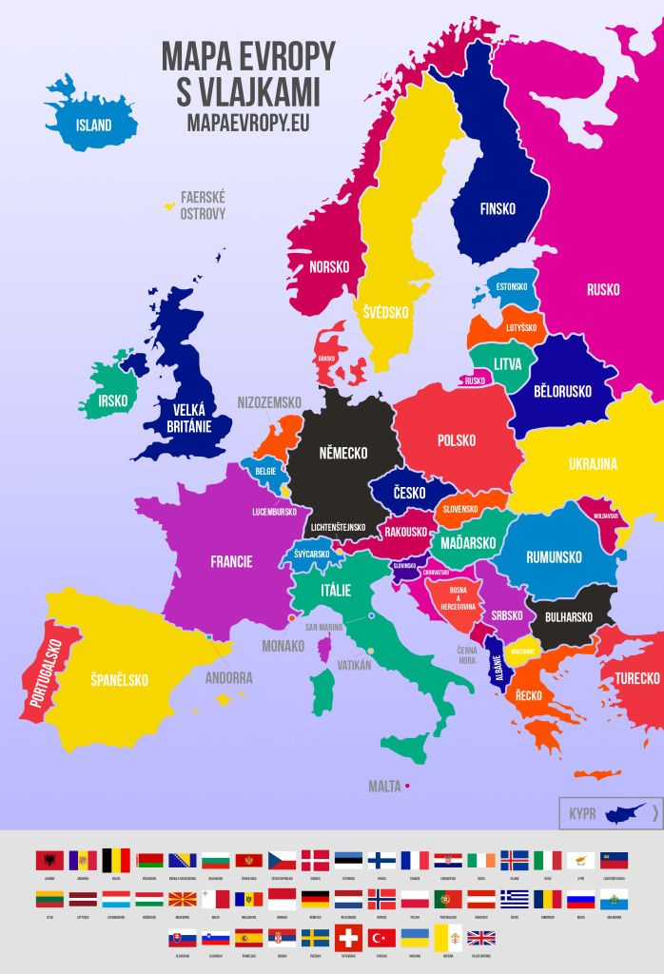

Slide 7
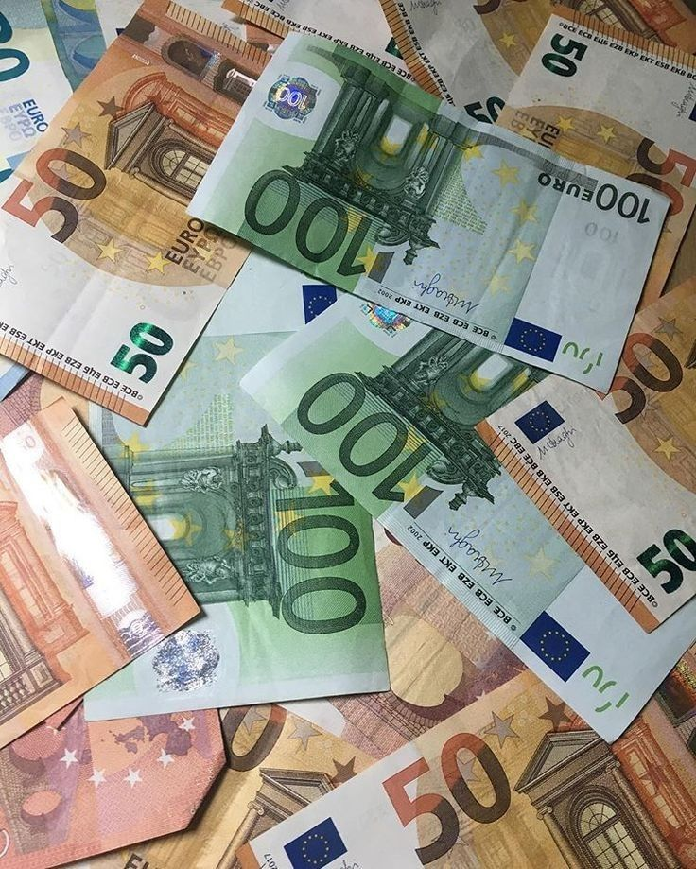
Ekonomika a průmysl
Hospodářství
průmysl, kde vzniká farmacie, chemický průmysl, strojírenství, hutnictví a petrochemie
Typické produkty/export
diamanty, železo, vafle, pivo, čokoláda
Obr. 5

Slide 8
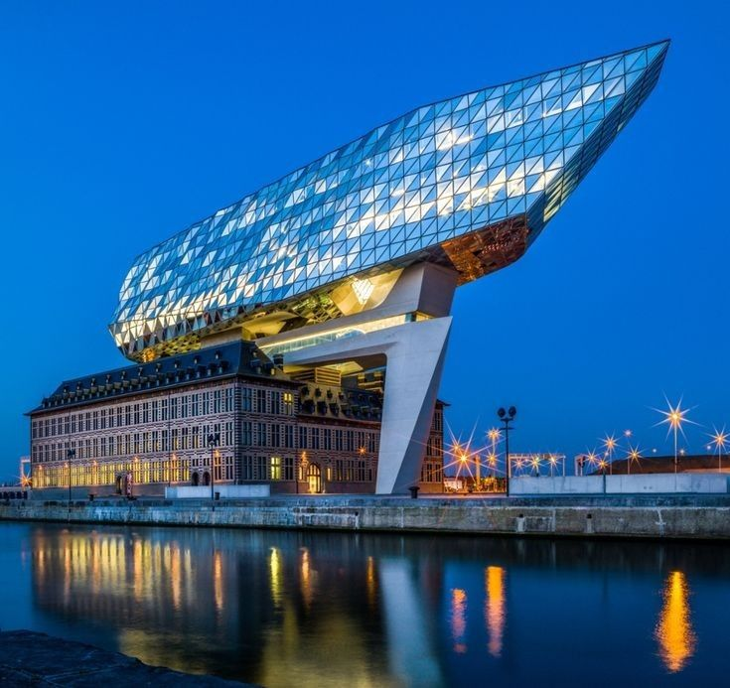
Významná historická místa, památky
Místa
město Bruggy, Brusel, Bruselské náměstí
Památky
Katedrála Notre Dame
Diamantová čtvrť
Socha čurajícího chlapce
Obr. 6

Slide 9
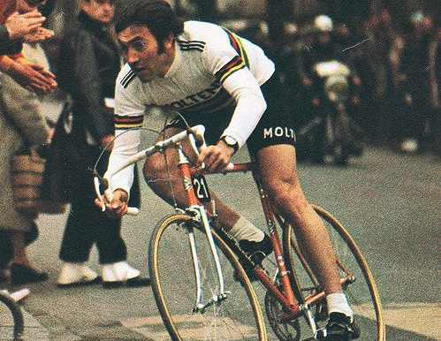
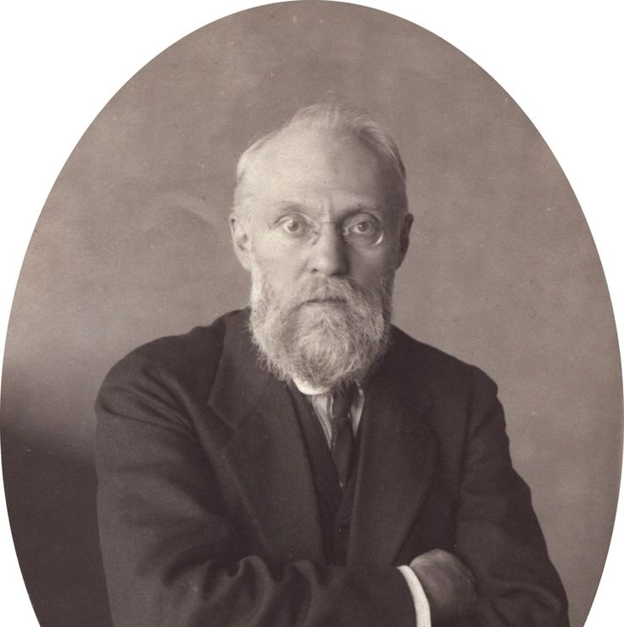
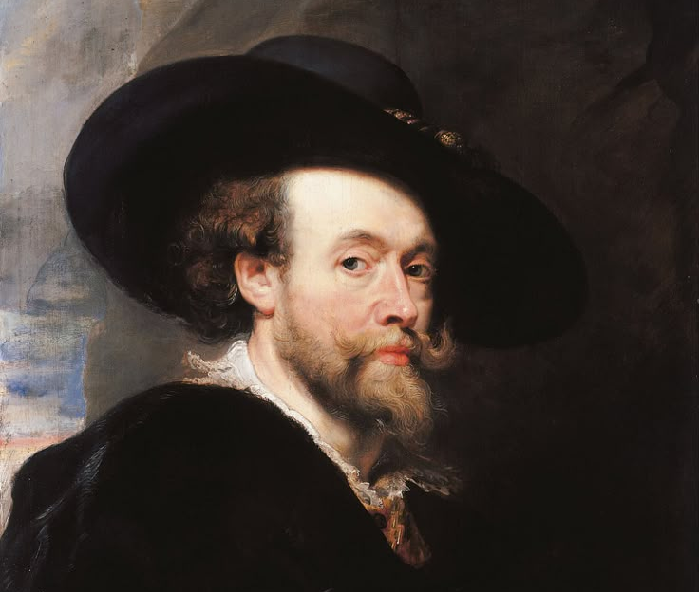
Známé osobnosti
Umělec
Peter Paul Rubens
Sportovec
Eddy Merckx
Vědec
Paul Otlet
Obr. 7
Obr. 8
Obr. 9

Slide 10
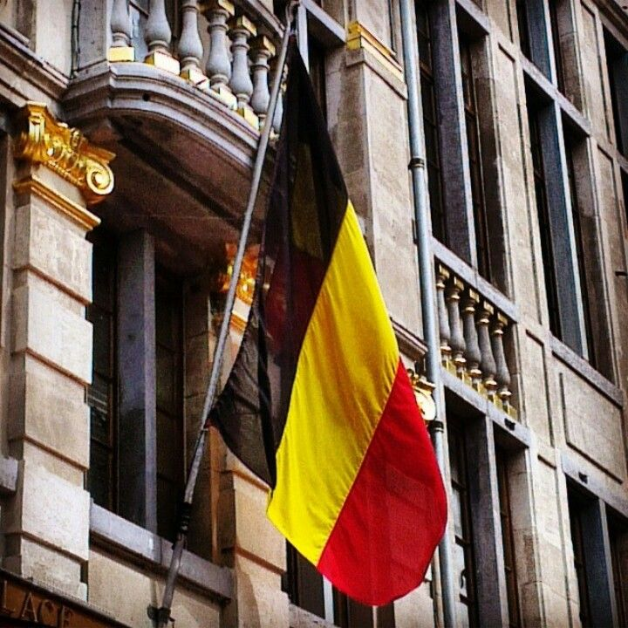
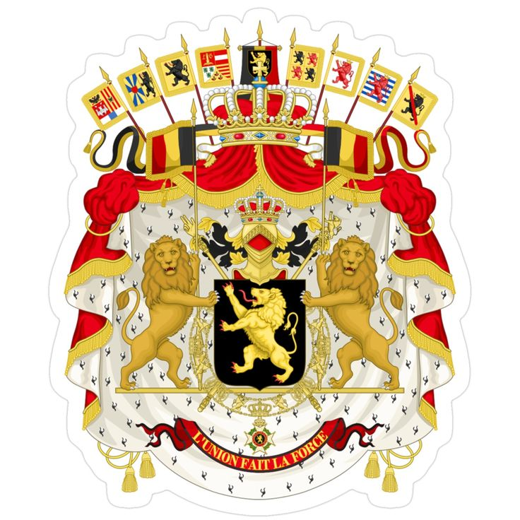
Vlajka a státní znak
Tři svislé pruhy v barvách černá, žlutá a červená
Vlajka oficiálně přijata roku 1831
Zlatý lev s černou zbrojí a červeným jazykem na černém štítu
Obr. 10
Obr. 11

Slide 11
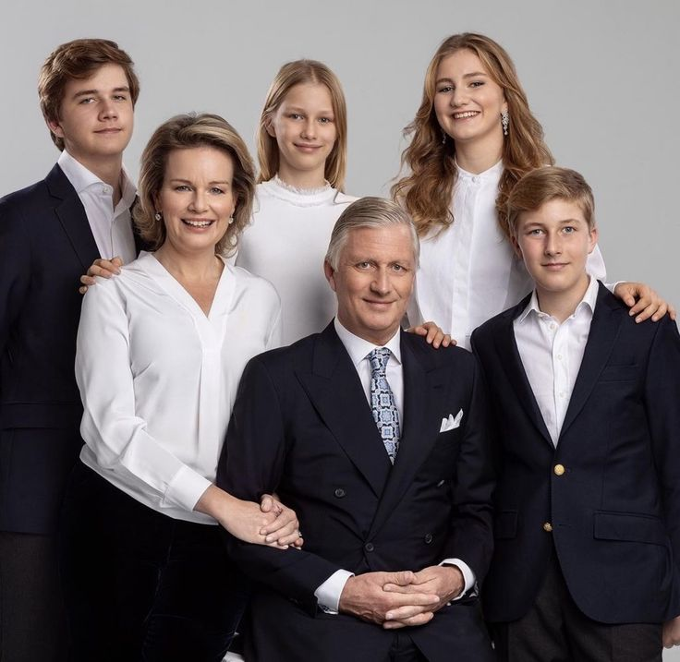
Obr. 12

Slide 12
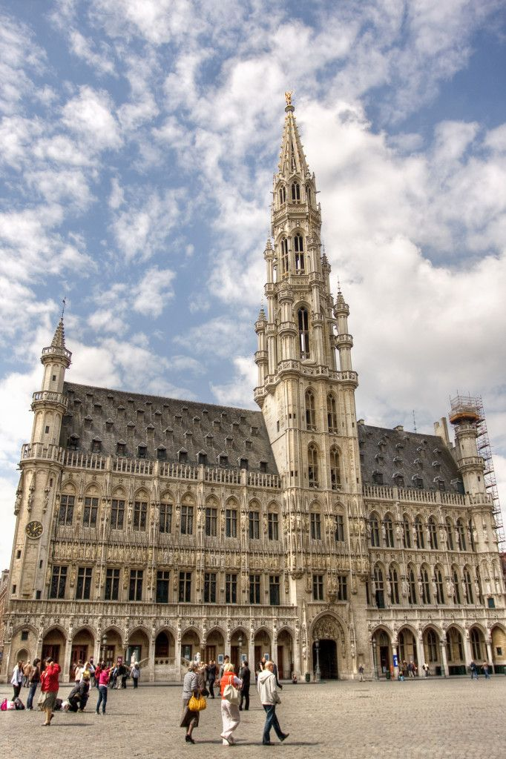
Náboženství a školství
Římskokatolická náboženství
Povinná školní docházka je 12 let
Do školy nastupují v 6 letech a odchází v 18 letech
Obr. 13

Slide 13
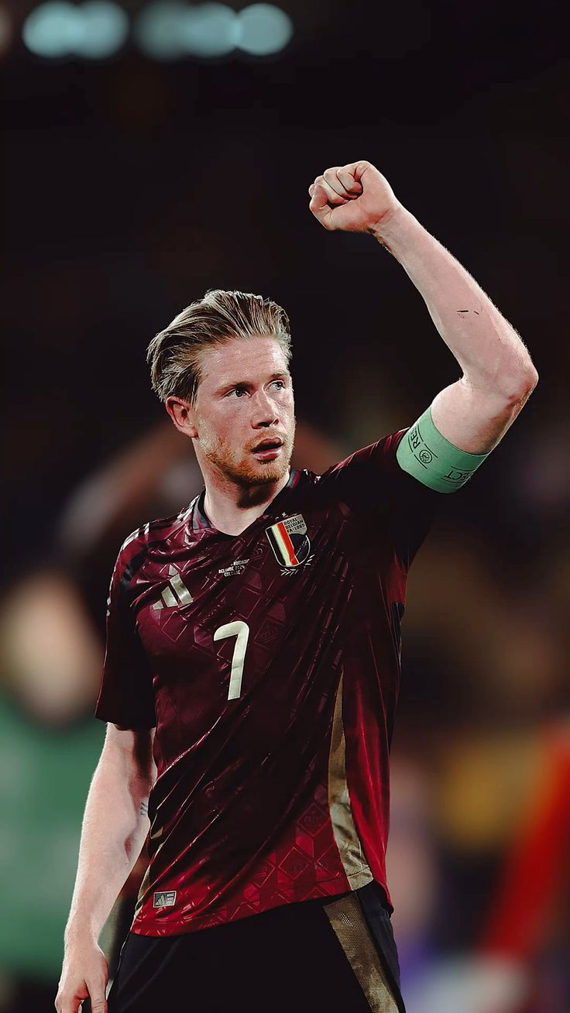
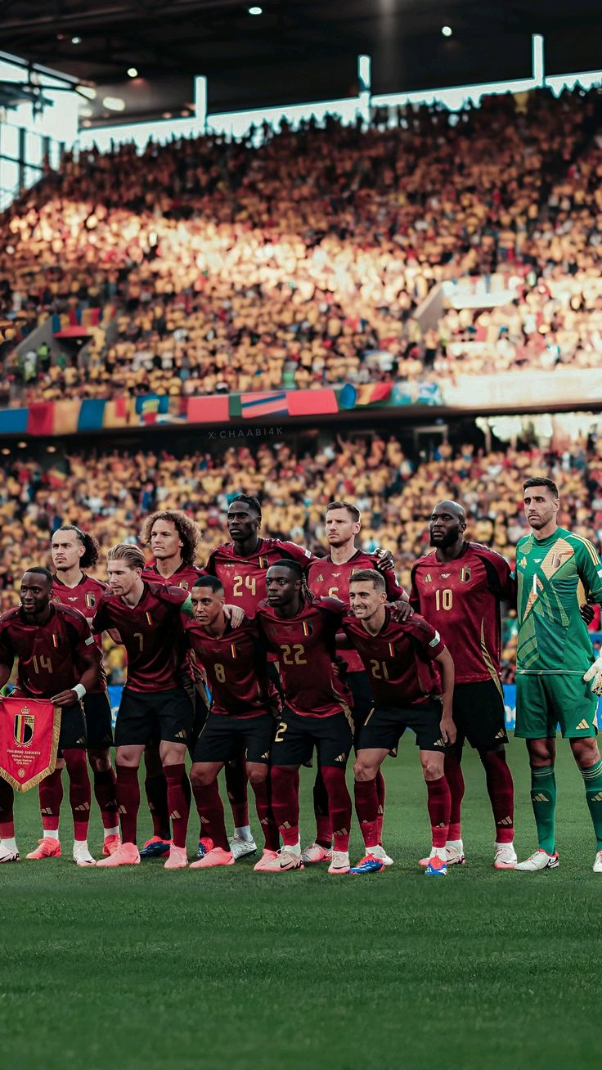
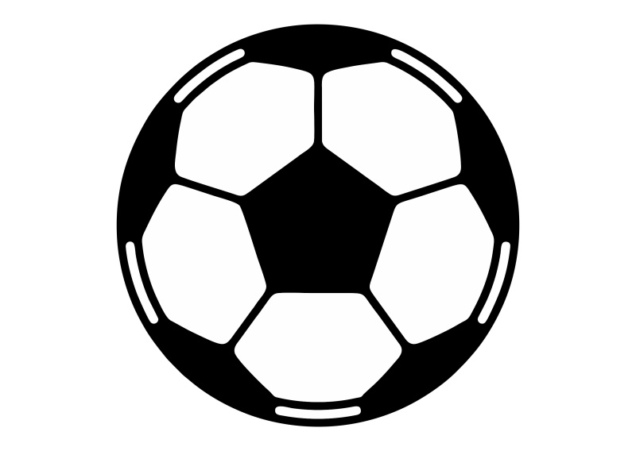
Sport
Fotbal
Tým- RSC Anderlecht
Fotbalista- Kevin De Bruyne
Obr. 15
Obr. 14

Slide 14
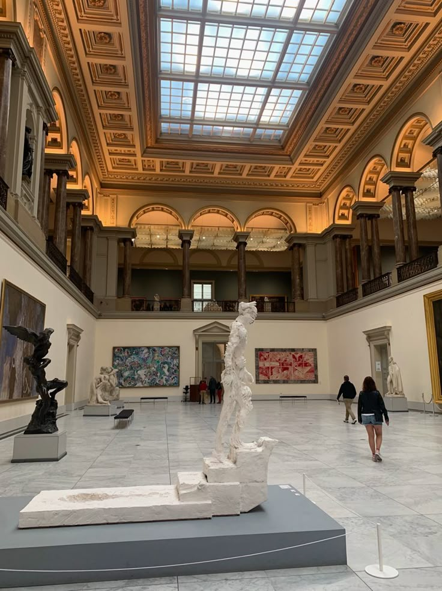
Hudba a umění
Moderní pop, rock a hip-hop
https://www.youtube.com/watch?v=oiKj0Z_Xnjc
Kapela - Hearts of Soul
Skladatelka - Lasgo
Obr. 16

Slide 15
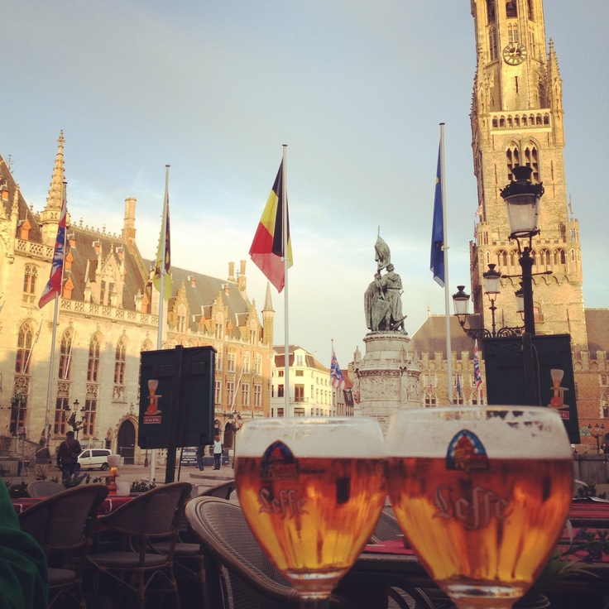
Zajímavá fakta
V Belgii je více než 700 druhů piva
Rekord: nepřetržité smažení hranolek po dobu 83 hodin
Existuje zde vězení pro psy
Obr. 17

Slide 16
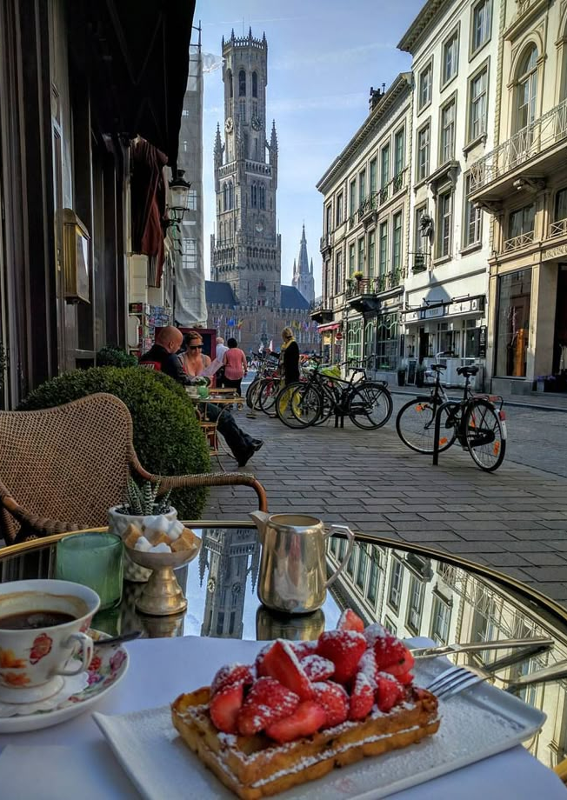
Zajímavosti
Tradiční jídla
Vafle
Hranolky
Čokoláda
Svátky
Svátek všech svatých 1.11.
Obr. 18

Slide 17
Zdroje Fotek
Obr.1 – Powerpoint
Obr.2 - grand place brussels
Obr.3 - Brussels, Belgium
Obr.4-belgium-flag-map-paper-pin-series-image-55693098.jpg (800×534)
Obr.5-Pin on Family goals
Obr.6- Pin on Architecture / Industrial design / Sculpture
Obr.7- Pin on Passion
Obr.8 - Was the internet invented in 1934? The scientist whose 'televised book' foretold the world wide web seven decades ago
Obr.9-Pierre Paul Rubens — Wikipédia

Slide 18
Obr.10 - Pin on Toktok
Obr.11- 5f1d5bf2dc31562921aa6a070ae4163c.png (1200×1469)
Obr.12 - Pin on Koningshuizen
Obr.13 - Pin on Historical Fashion
Obr.14 -Belgium Football Team 🇧🇪
Obr.15 - De Bruyne
Obr.16 - Brussels, Royal Museum of Fine Arts of Belgium🖼
Obr.17 - Bruges, Belgium with Leffe beer. #beer #belgianbeer #craftbeer
Obr.18 - Pin on interrail 28

